Slide 1

§8 模拟信号的运算和处理电路
学校：华北电力大学 讲课人：李建泉

Slide 2

8 模拟信号的运算和处理电路
8.1 概述
8.2 比例运算电路
8.3 加减运算电路
8.4 积分运算电路和微分运算电路
8.5 对数运算电路和指数运算电路

Slide 3
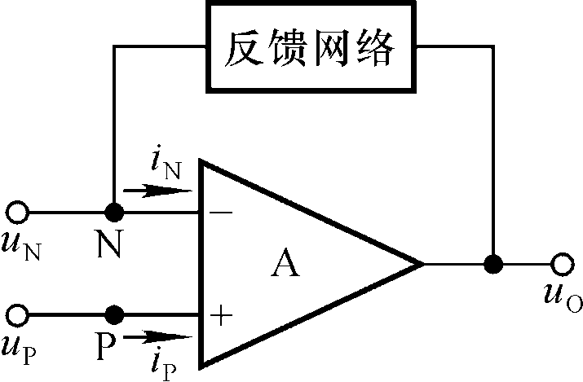
8.1 概述
1、理想运放的参数特点
A_{od}、 r_{id} 、f_{H} 均为无穷大，r_{o}、失调电压及其温漂、失调电流及其温漂、噪声均为0。
2、集成运放的线性工作区: u_{O}＝A_{od}(u_{P}－ u_{N})
电路特征：引入电压负反馈。
无源网络
工作于线性区时的分析依据
1.虚断（电流）
r_{id}＝∞，所以i_{N}＝i_{P}＝0
2.虚短（电压）
u_{O}为有限值， A_{od}＝∞，所以 u_{N}－u_{P}＝0，即 u_{N}＝u_{P}

Slide 4
3、研究的问题
8.1 概述
（1）运算电路：运算电路的输出电压是输入电压某种运算的结果，如比例、加、减、乘、除、乘方、开方、积分、微分、对数、指数等。
（2）描述方法：运算关系式 u_{O}＝f (u_{I})
（3）分析方法：“虚短”和“虚断”是基本出发点，结合节点电流法和叠加原理。
4、学习目标
（1）识别运算电路；
（2）掌握输出电压和输入电压运算关系式的分析方法，确定电路功能。

Slide 5
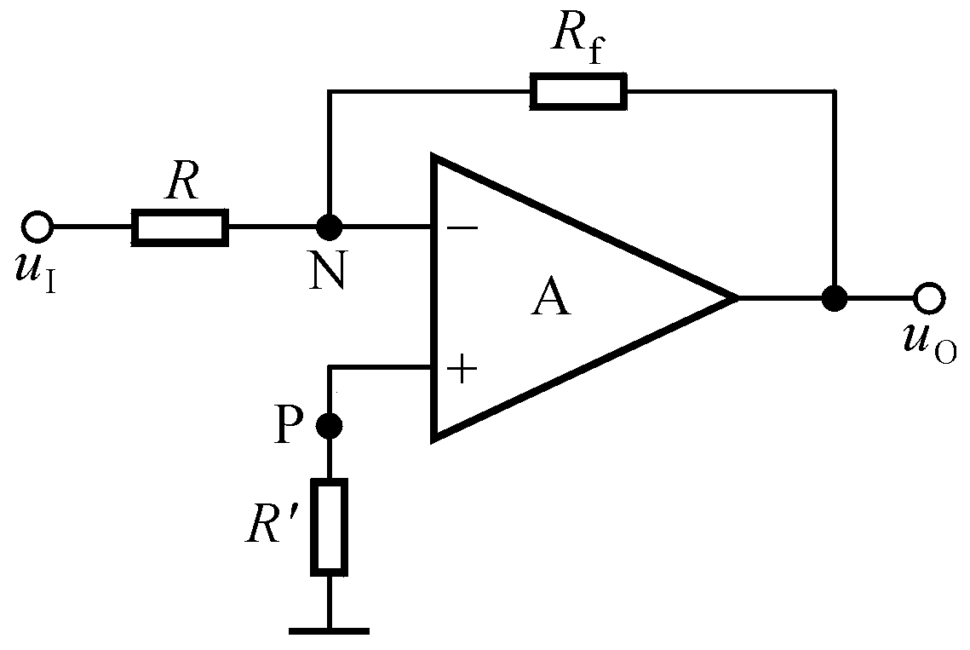
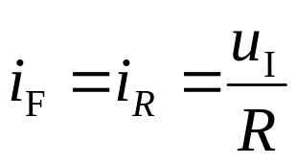
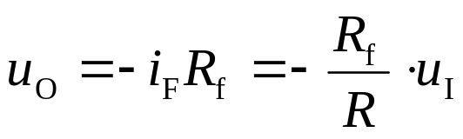
8.2 比例运算电路
1. 反相端单电压输入
反相比例
运算电路
i_{N}=i_{P}=0，
u_{N}=u_{P}=0－－虚地
在节点N：
电路的输入电阻为多少？
电路引入了哪种组态的负反馈？
电路的输出电阻为多少？
4) R’= ？为什么？
反相比例
R’=R∥R_{f}
平衡电阻，保证
输入级的对称性

Slide 6
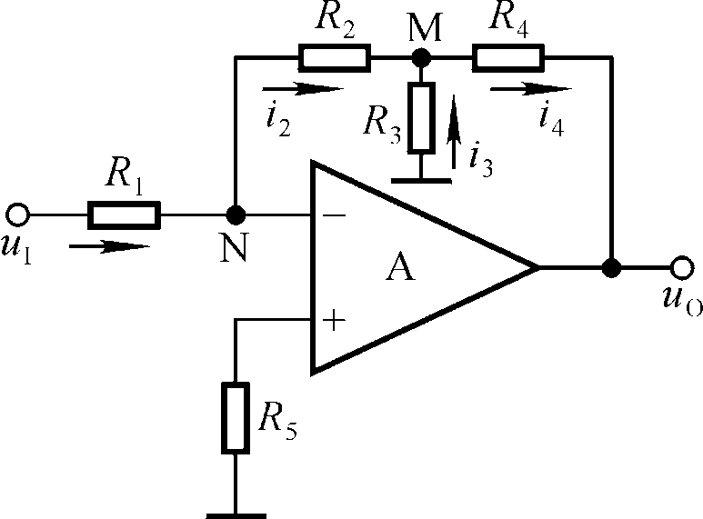
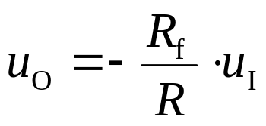
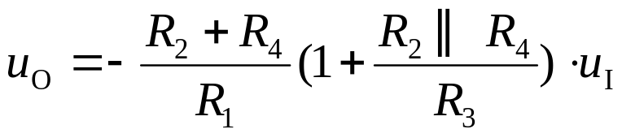
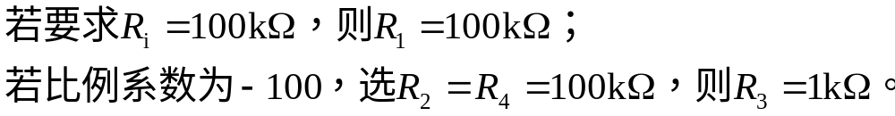
8.2 比例运算电路
若要R_{i}＝100kΩ，比例系数为－100，R＝？ R_{f}＝？

Slide 7
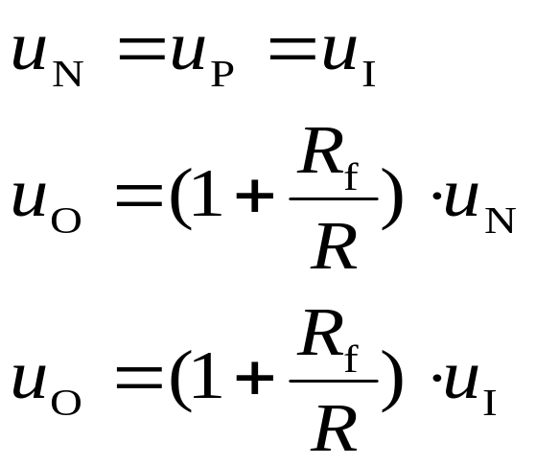
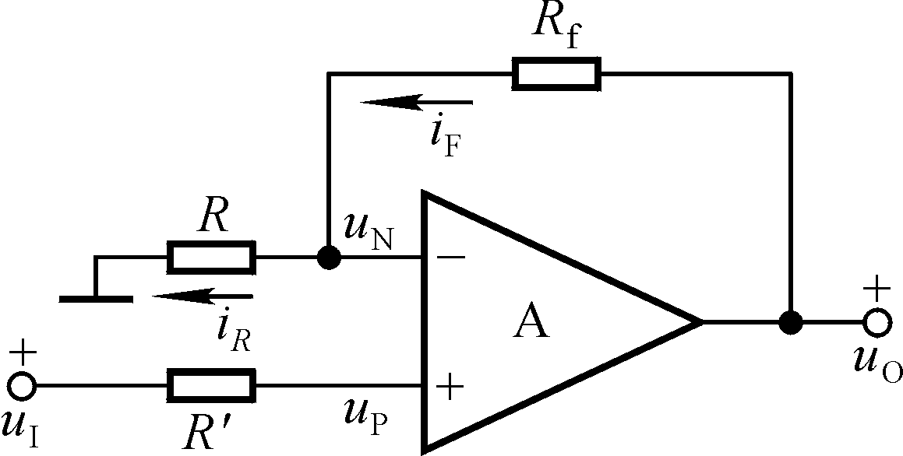
2. 同相输入
8.2 比例运算电路
电路引入了哪种组态的负反馈？
输入电阻为多少？
电阻R’＝？为什么？
运算关系的分析方法：节点电流法

Slide 8
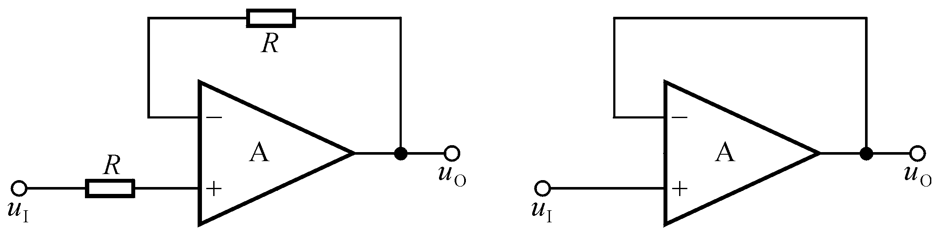
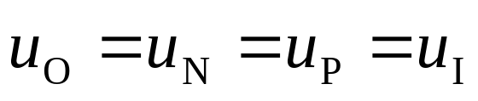
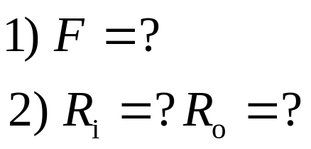
同相输入比例运算电路的特例：电压跟随器
8.2 比例运算电路

Slide 9
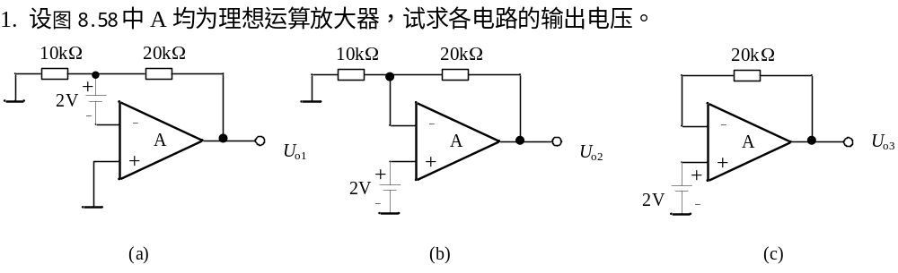
8.2 比例运算电路

Slide 10
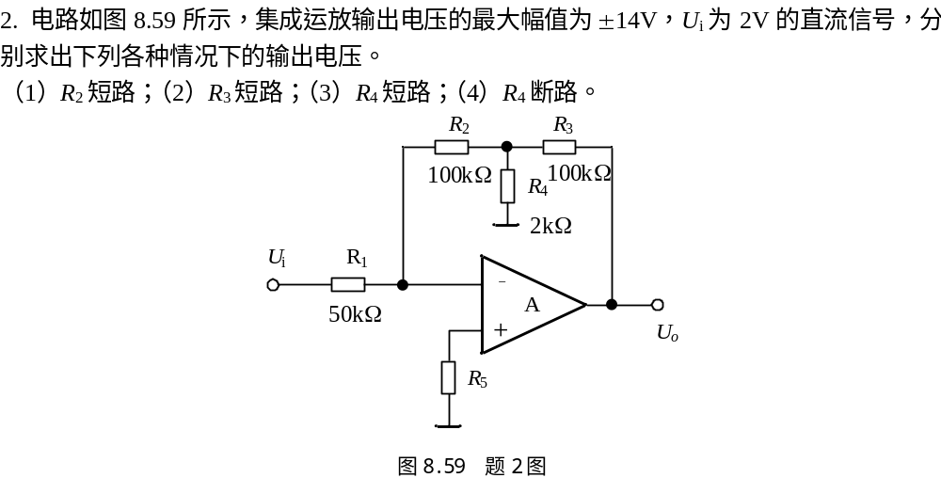
8.2 比例运算电路

Slide 11
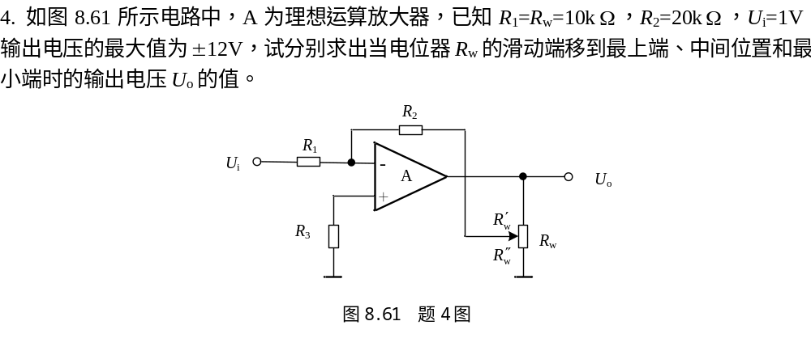
8.2 比例运算电路

Slide 12
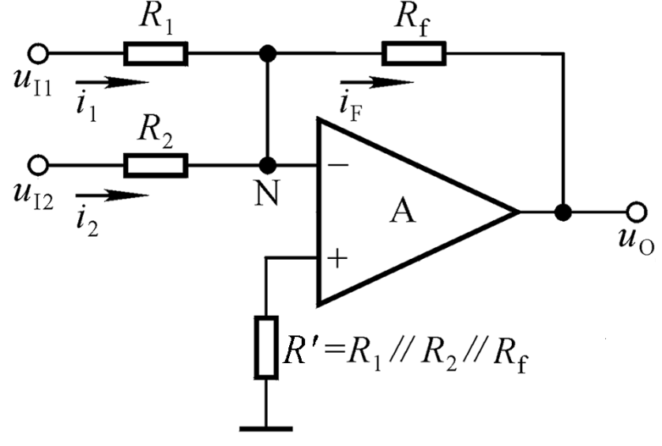
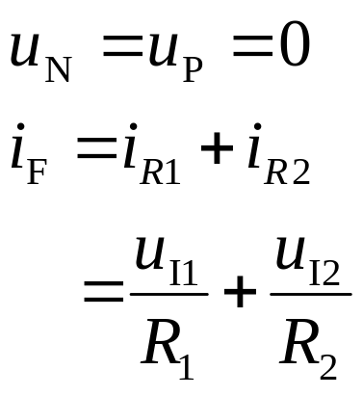
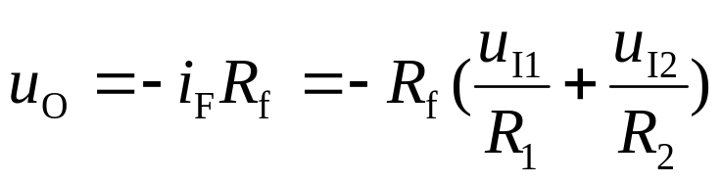
8.3 加减运算电路
1. 反相端多电压输入
方法一：节点电流法
反相求和
运算电路
反相求和

Slide 13
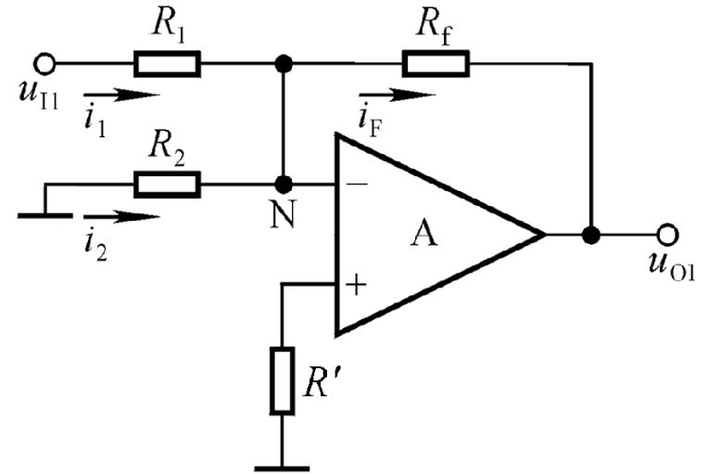
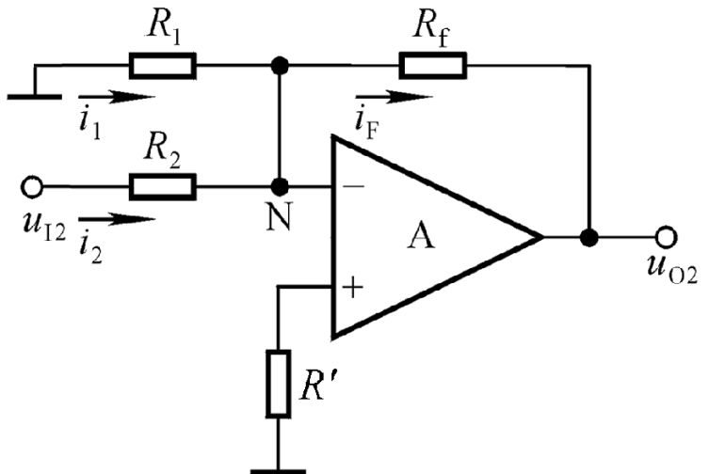
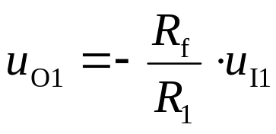
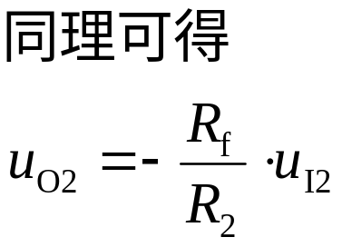
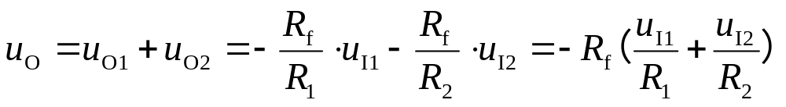
8.3 加减运算电路
1. 反相端多电压输入
方法二：利用叠加原理
首先求解每个输入信号单独作用时的输出电压，然后将所有结果相加，即得到所有输入信号同时作用时的输出电压。

Slide 14
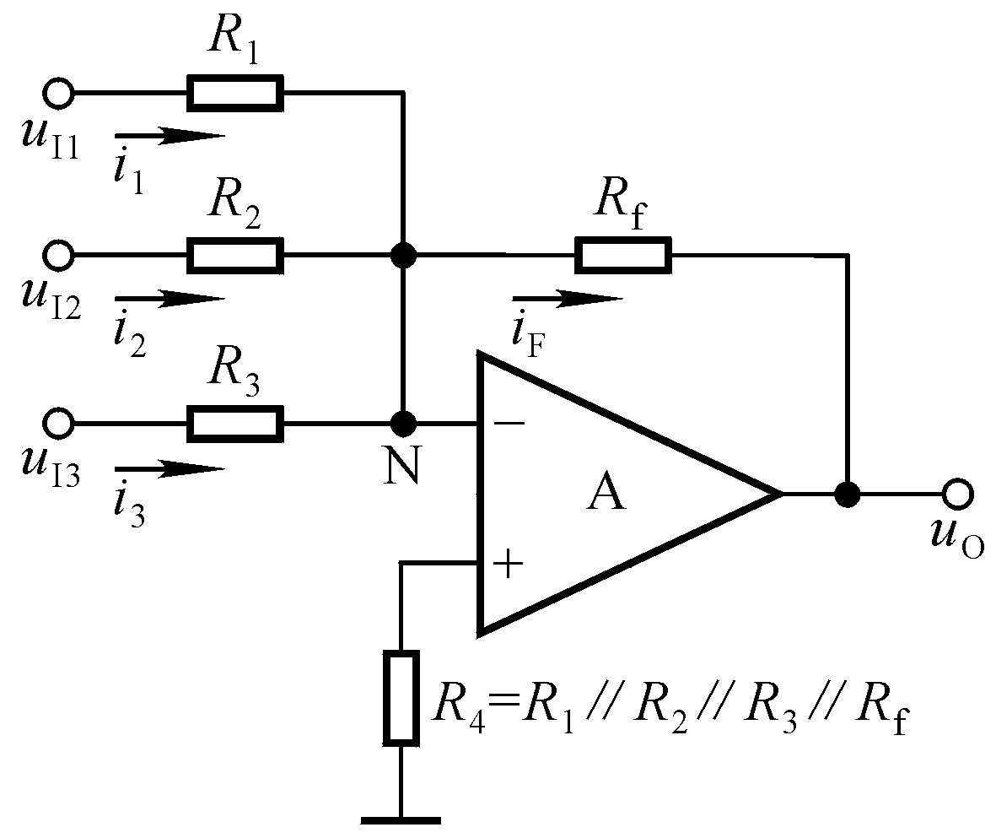
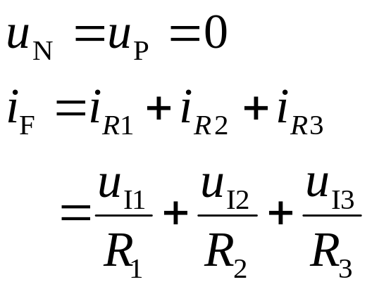
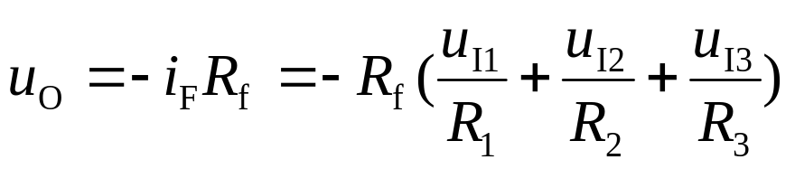
2. 扩展多输入
8.3 加减运算电路
方法一：节点电流法

Slide 15
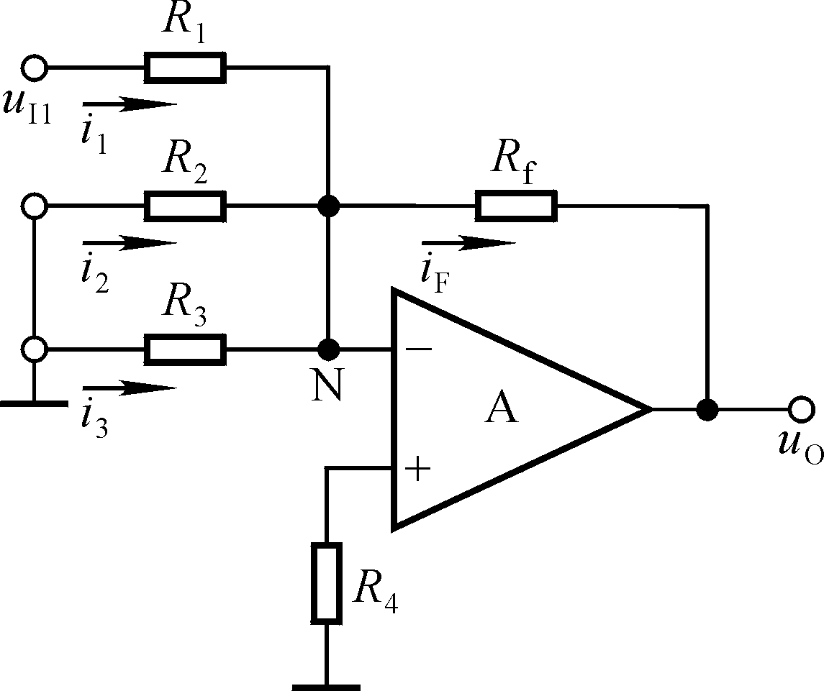
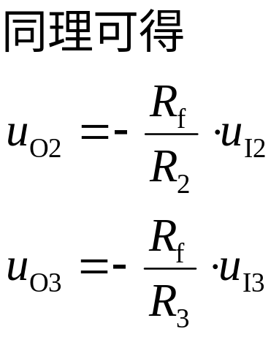
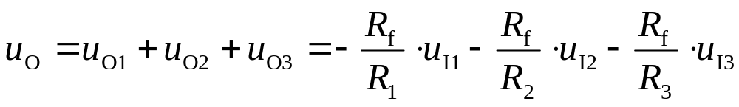
2. 扩展多输入
8.3 加减运算电路
方法二：利用叠加原理
首先求解每个输入信号单独作用时的输出电压，然后将所有结果相加，即得到所有输入信号同时作用时的输出电压。

Slide 16
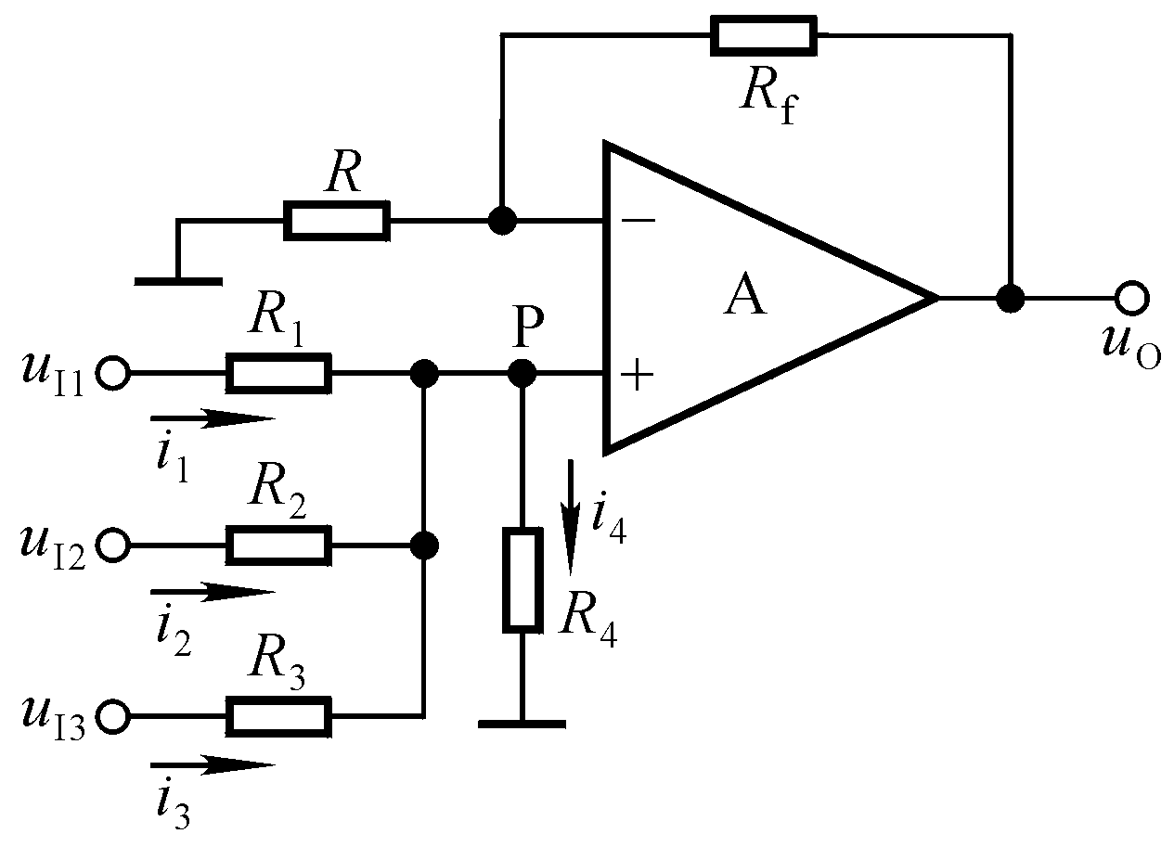
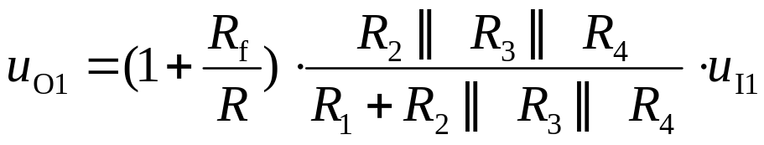
3. 同相求和 设 R₁∥ R₂∥ R₃∥ R₄＝ R∥ R_{f}
8.3 加减运算电路
利用叠加原理求解：
令u_{I2}= u_{I3}=0，求u_{I1}单独作用时的输出电压
同理可得， u_{I2}、 u_{I3}单独作用时的u_{O2}、 u_{O3}，形式与u_{O1}相同， u_{O} =u_{O1}+u_{O2}+u_{O3} 。
在求解运算电路时，应选择合适的方法，使运算结果简单明了，易于计算。

Slide 17

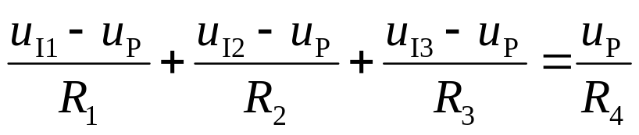
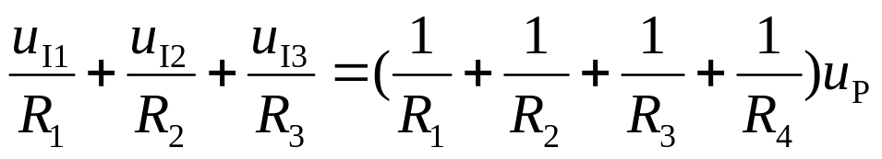
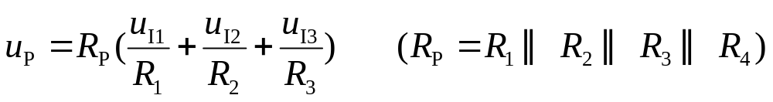
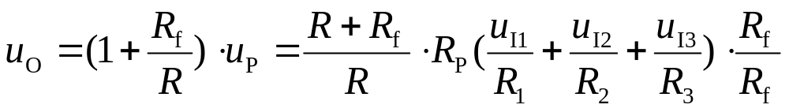
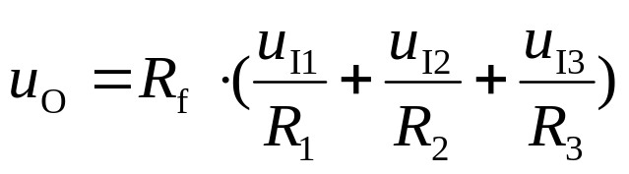
3. 同相求和 设 R₁∥ R₂∥ R₃∥ R₄＝ R∥ R_{f}
8.3 加减运算电路
必不可少吗？
与反相求和运算电路的结果差一负号

Slide 18
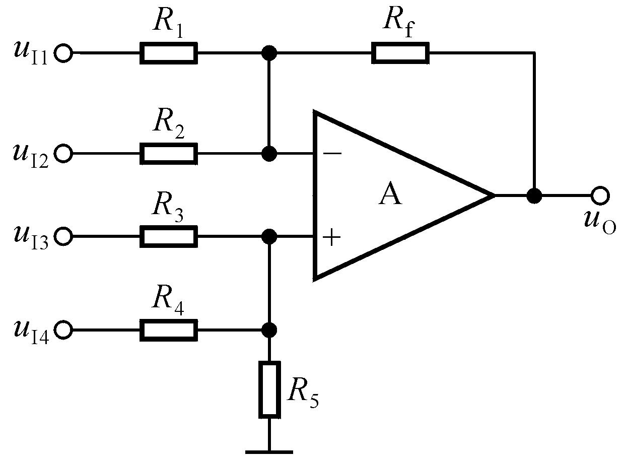
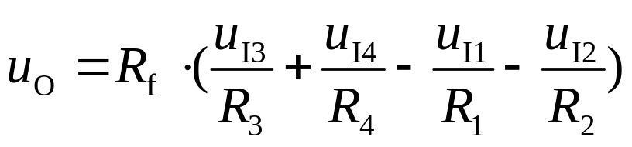
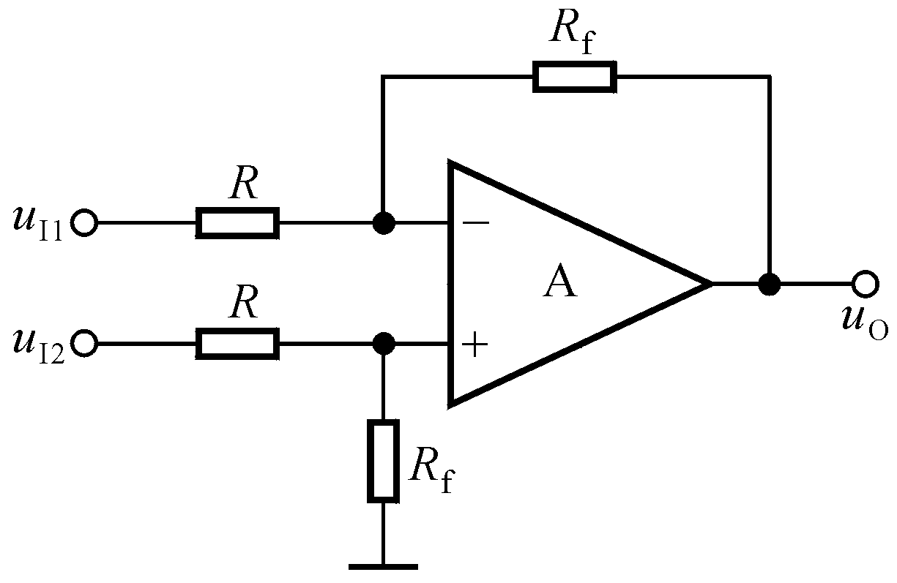
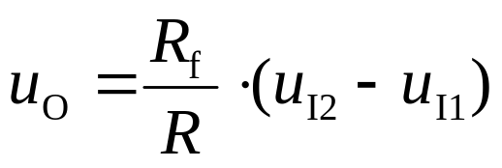
4. 加减运算 利用求和运算电路的分析结果
8.3 加减运算电路
设 R₁∥ R₂∥ R_{f}＝ R₃∥ R₄ ∥ R₅
若R₁∥ R₂∥ R_{f}≠ R₃∥ R₄ ∥ R₅，u_{O}＝?
实现了差分放大电路

Slide 19
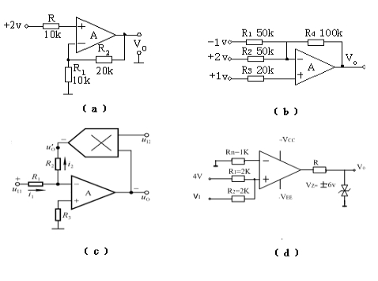
8.3 加减运算电路
1、图中的运算放大器均为理想器件，求输出电压V_{o}

Slide 20
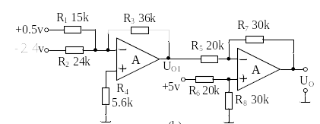
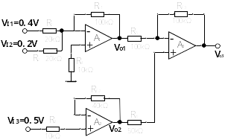
8.3 加减运算电路

Slide 21


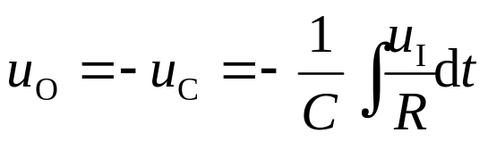
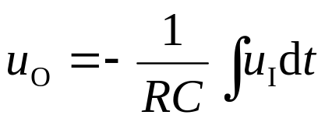
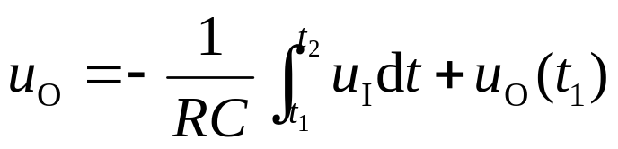
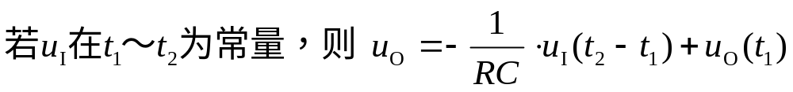
8.4 积分运算电路和微分运算电路
1. 积分运算电路

Slide 22
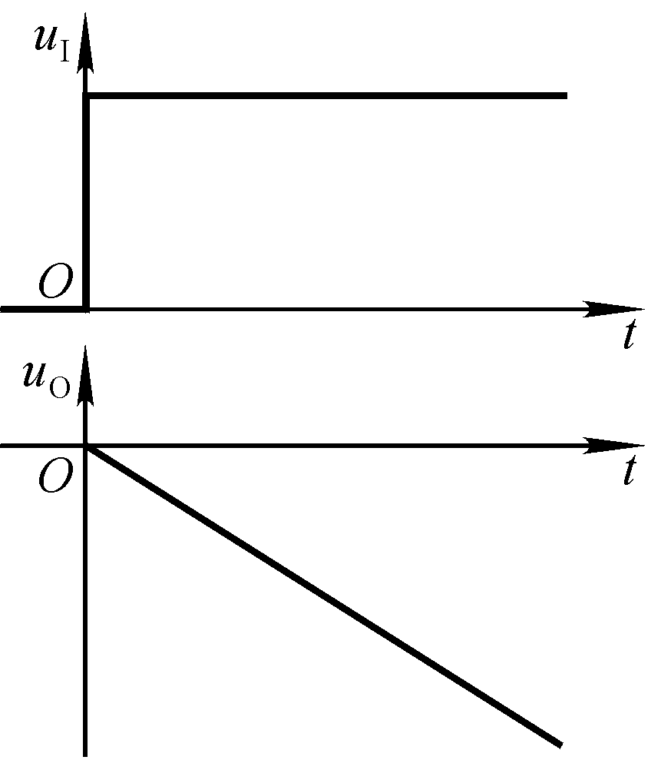
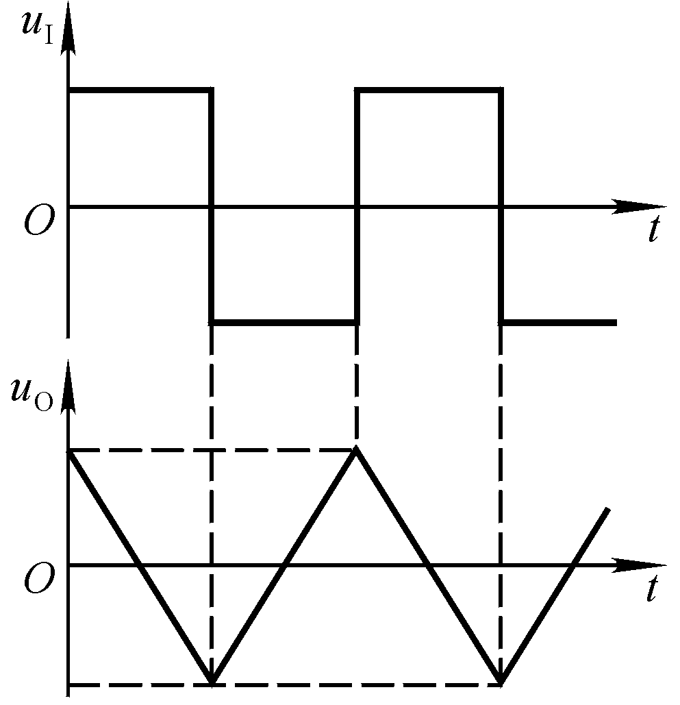

利用积分运算的基本关系实现不同的功能
8.4 积分运算电路和微分运算电路
1. 积分运算电路
1) 输入为阶跃信号时的输出电压波形？
2) 输入为方波时的输出电压波形？
3) 输入为正弦波时的输出电压波形？
线性积分，延时
波形变换
移相

Slide 23

8.4 积分运算电路和微分运算电路

Slide 24




8.4 积分运算电路和微分运算电路
2. 微分运算电路
虚地
限制输出电压幅值
为了克服集成运放的阻塞现象和自激振荡，实用电路应采取措施。
滞后补偿
运放由于某种原因进入非线性区而不能自动恢复的现象
限制输入电流
怎么识别微分运算电路？

Slide 25




1. 指数运算电路
8.5 指数运算电路
对输入电压的极性有何要求？
2. 对数运算电路
与指数运算互为逆运算

Slide 26
补充
模拟乘法器在运算电路中的应用
8 模拟信号的运算和处理电路

Slide 27





8 模拟信号的运算和处理电路
1. 乘法运算
实际的模拟乘法器k常为+0.1V⁻¹或－0.1V⁻¹。
若k= +0.1V⁻¹，u_{I1}= u_{I2}=10V，则 u_{O}=10V。
2.乘方运算
实现了对正弦波
电压的二倍频变换

Slide 28





3. 除法运算
8 模拟信号的运算和处理电路
运算电路中集成运放必须引入负反馈！
为使电路引入的是负反馈，k和u_{I2}的极性应如何？
条件：同极性
若集成运放的同相输入端与反相输入端互换，则k和u_{I2}的极性应如何？

Slide 29


4. 开方运算
8 模拟信号的运算和处理电路
为实现上式，电路中u_{I}、 u_{O}、k的极性是什么？为什么？
若要u_{O}<0，则有何变化？
若要求u_{I}、 u_{O}均大于0，则有何变化？
若集成运放的负反馈通路中为某种运算电路，则整个电路实现其逆运算！

Slide 30

8 模拟信号的运算和处理电路

Slide 31

8 模拟信号的运算和处理电路

Slide 32
小结:
8 模拟信号的运算和处理电路
（1）分析方法：识别运算电路，利用“虚短”和“虚断”，结合节点电流法和叠加原理，推导输出电压和输入电压运算关系式。根据运算关系，确定功能。
（2）设计电路：掌握常用的运算电路，根据实际需要设计电路。

